Slide 1

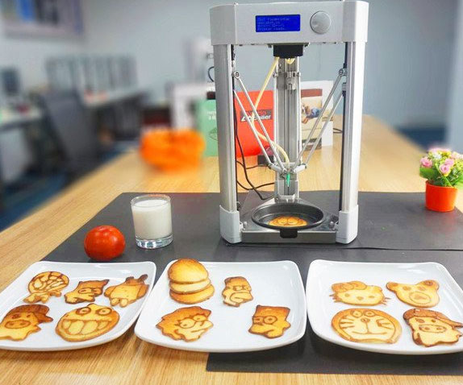
Cakeduino
Groupe 3-Peip2
Grandi Sara
Ralalasoa Christel
Notes:
<numéro>

Slide 2
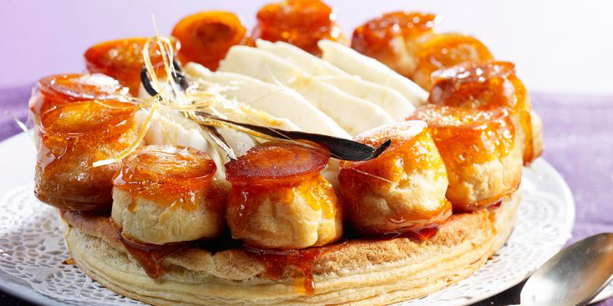
Sommaire :
I- Motivation
II- Matériel
III- Fonction
IV- Planning
V- Conclusion
Notes:
<numéro>

Slide 3
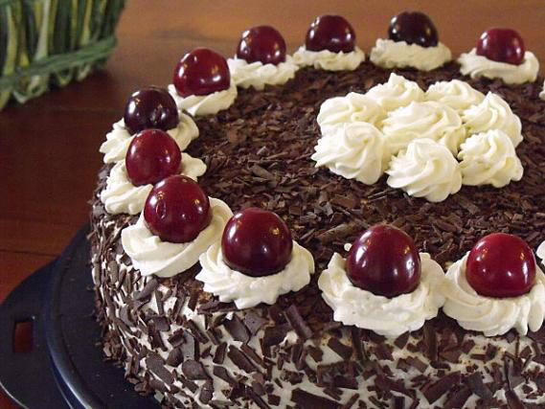

Motivation, objectif, problématique :
=> Et s'il était possible de réaliser
un gâteau parfait ?
Objectifs :
- Décorer une base de gâteau avec Arduino
- Large panel de choix (pochage, fourrage,
garniture)
Notes:
<numéro>

Slide 4
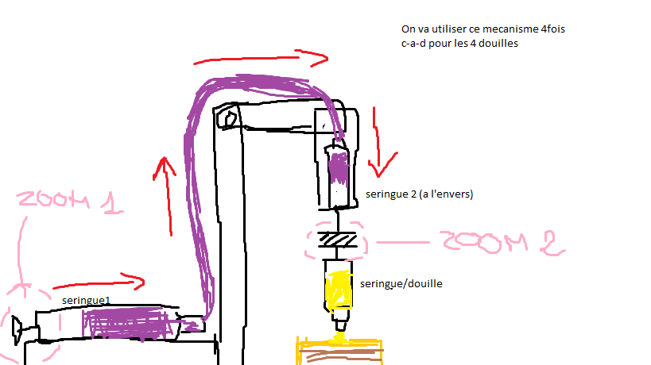

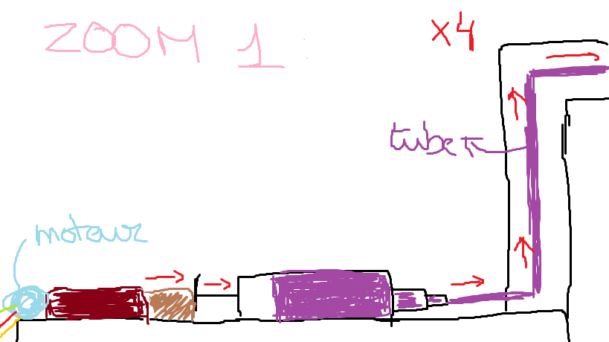
Fonctions :
Lire la requête du client
L’envoyer à l’imprimante 3D et l’exécuter
Notes:
<numéro>

Slide 5
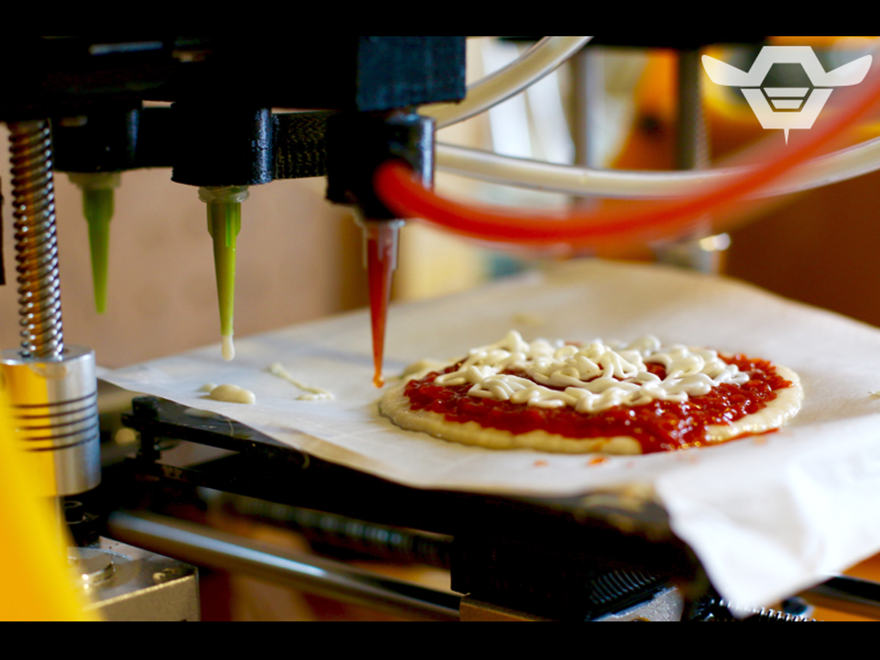
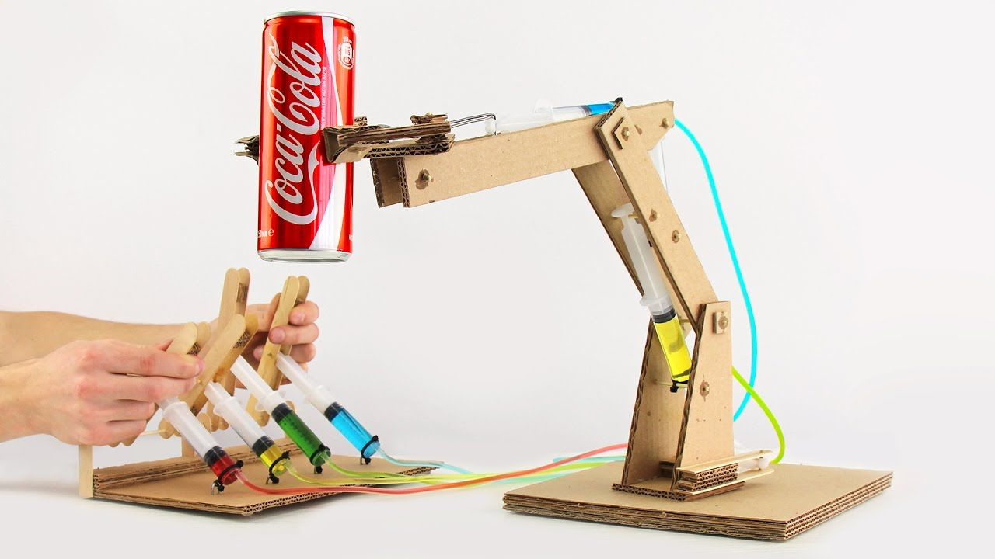
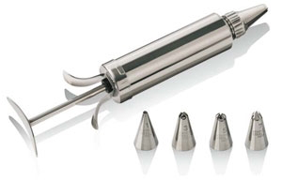
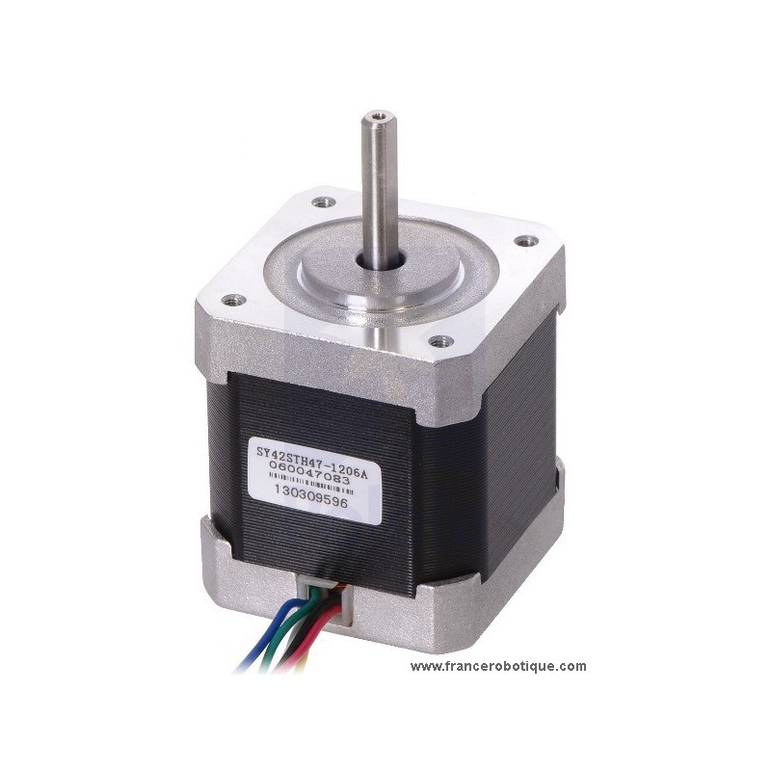
Matériel :
Bras hydraulique
Imprimante 3D
Seringue/douille
Moteur pas à pas
Notes:
<numéro>

Slide 6
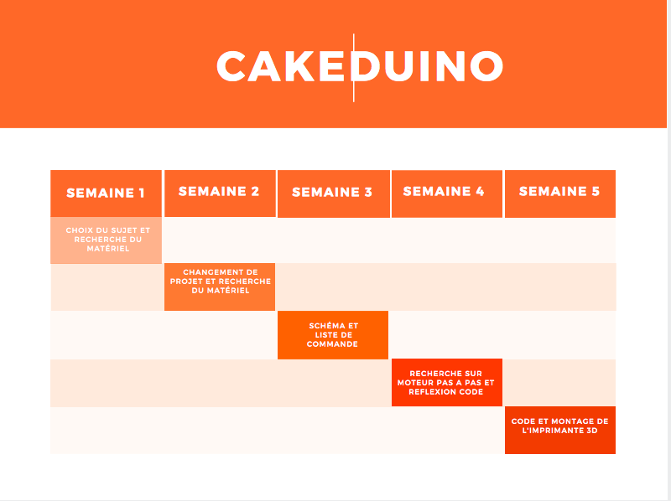
Planning :
Notes:
<numéro>

Slide 7
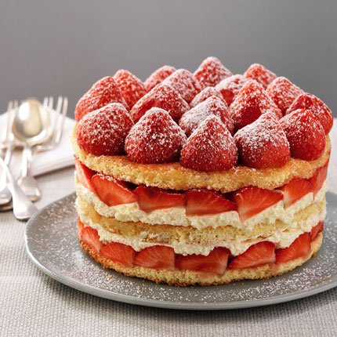
Conclusion :
Perspectives :
- Géneraliser le robot pour faire n'importe quelle taille de gâteau
- Mécanisme qui permet de remplir la seringue/douille pas manuellement
Notes:
<numéro>

